Slide 2
开发跨设备的Windows Mobile应用
MBL302

Slide 3
Windows Mobile家族
Windows Mobile 家族有许多不同设备
不同显示模式
不同输入模式
不同Windows Mobile 版本
不同硬件厂商

Slide 4
屏幕大小及方向
不同设备的屏幕大小及方向列表：
Smartphone
NO
Pocket PC
YES
96 dpi
240x320/320x240
96 dpi
240x240
172x220
128dpi
320x320
172x220
131 dpi
240x320
320x240
192dpi
480x640/640x480

Slide 5
演 示
自适应屏幕大小及方向

Slide 6
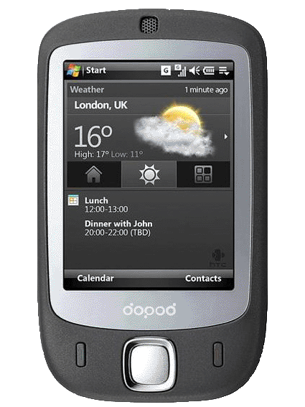
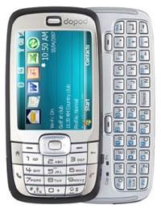
是否支持触摸屏
Windows Mobile 6 Standard SDK
用于不支持触摸屏的设备
Windows Mobile 6 Professional SDK
用于支持触摸屏的设备

Slide 7
演 示
自适应是否支持触摸屏

Slide 8
其它设备状态信息
设备连接状态（如桌面、WiFi）
设备电量状态
设备耳机状态
来电信息
短信信息
用户自定义状态
……

Slide 9
演 示
自动根据设备连接状态的改变修改设置

Slide 10
演 示
自动针对设备耳机状态的改变作出响应

Slide 11
疑问和解答

Slide 12
参考资源
查询MSDN上的最新技术资料和视频
http://msdn.microsoft.com/en-us/windowsmobile/default.aspx
下载 Windows Mobile 6.5 Developer Tool Kit
http://www.microsoft.com/downloads/details.aspx?FamilyID=20686a1d-97a8-4f80-bc6a-ae010e085a6e&displaylang=en
我的联系方式
leona_cn@sina.com

